Slide 1



TIME
LIFE
POINT
Game over…
Next game..!

Slide 2
그렇게 당신은 파랑의 정령이 되어
무사히 그곳에서 탈출 했답니다.
-끝-

Slide 3

이렇게 사라질 수는 없어…안돼…

Slide 4
잡아 먹혀 버렸다.
뱃속안에 지금까지 모았던 보석들이 흩어져 있다.
모두 다 뽑아버리면 탈출할 수 있을 것 같다

Slide 6
히히히..

Slide 8
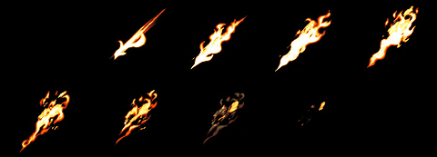




TIME
LIFE
POINT
TIME
LIFE
POINT

